Slide 1
קול קורא מס' 8/2022 להכנת תכניות להתחדשות עירונית של שכונות ספטמבר 2022

Slide 2
מבנה ומטרות הרשות

Slide 3
מבנה הרשות
שר השיכון
משא"ן ולוגיסטיקה
הממונה על פניות הדיירים
ראש הרשות
יועץ משפטי
חשב
אגף קשרי קהילה
אגף תכנון
אגף מדיניות
קידום פרויקטים
הפעלת מינהלות
היבטים חברתיים
תכניות מתאר
פרויקטים מיוחדים
כלכלה ופיתוח ידע
הועדה המייעצת
מדיניות וחקיקה

Slide 4
תאריכים לקול קורא

Slide 5
טבלת מועדים
פעילות | מועד
כנס מציעים | 29.9.22
מועד אחרון להגשת שאלות הבהרה | 25.10.22 בשעה 16:00
פרסום מענה לשאלות הבהרה | 2.11.22 בשעה 16:00
המועד האחרון להגשת הצעות | 16.11.22 בשעה 16:00
מועד משוער לבחירת ההצעות הזוכות | 15.12.22

Slide 6
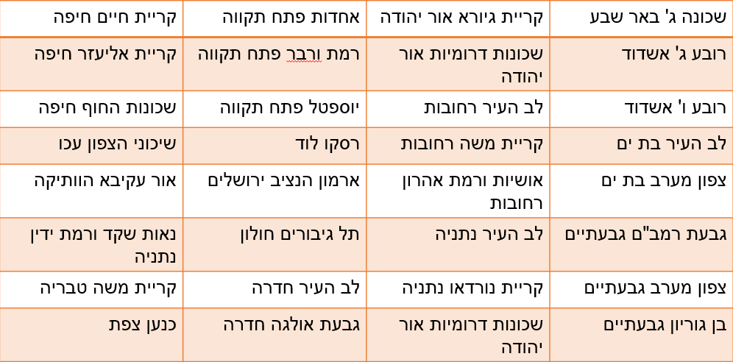
תכניות שכונתיות בקידום הרשות הממשלתית

Slide 7
מסלולים להגשת הצעות
מסלול ראשון – תכנית מתאר/ מסמך מדיניות
תכנית הבוחנת בראייה כוללת את אפשרויות התחדשות העירונית בשכונה
לא ניתן להוציא היתרי בנייה מכוח התכנית (בתכנית מתאר ניתן להוציא היתר למרכיבים ציבוריים/ התחדשות בניינית)
התוצר – במקרה של תכנית מתאר: תכנית סטטוטורית הכוללת תשריט, הוראות תכנית ונספחים נושאיים
במקרה של מסמך מדיניות: דו"ח מסכם, נספחים לפי הצורך

Slide 8
מסלולים להגשת הצעות
מסלול שני – תכנית מפורטת
תכנית הבוחנת בראייה כוללת את אפשרויות התחדשות העירונית בשכונה ומגדירה באופן מפורט זכויות בנייה, קווי בניין, צפיפות בינוי, גובה מקסימלי וכיוצ"ב
ניתן להוציא היתרי בנייה מכוח התכנית
התוצר - תכנית סטטוטורית הכוללת תשריט, הוראות תכנית ונספחים נושאיים

Slide 9
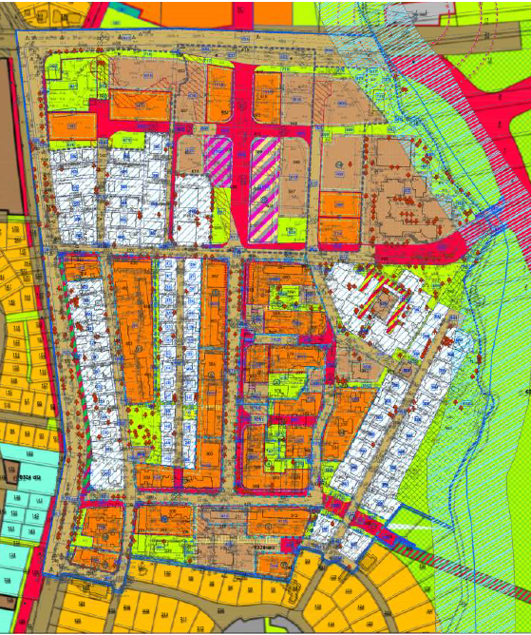
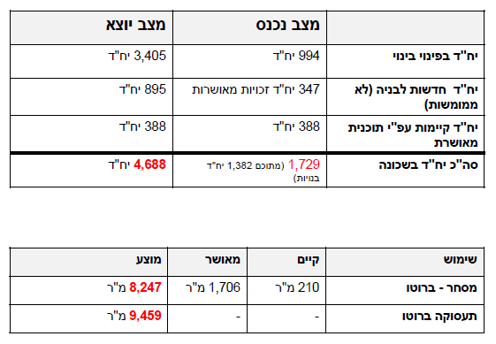
תכנית מפורטת להתחדשות עירונית – יוספטל פ"ת
מצב מוצע

Slide 10
תנאי סף לקול הקורא
עבור תכניות מתאר/ מסמך מדיניות – בין 1,000 ל-4,000 יחידות דיור במצב קיים.
עבור תכניות מפורטות – בין 700 ל-2,000 יחידות דיור במצב קיים.
לפחות 50% ממבני המגורים נבנו עד שנת 1980.
לכל היותר 35% מיחידות הדיור צמודות קרקע.
מחיר ממוצע למ"ר בנוי בשכונה הוא לפחות 14,000 ₪.
עבור תכנית מתאר/ מסמך מדיניות – עד 50% מיח"ד בתכניות מפורטות מקודמות.
עבור תכניות מפורטות – עד 30% מיח"ד בתכניות מפורטות מקודמות.

Slide 11
אמות מידה לדירוג ההצעות – תכנית מתאר/ מסמך מדיניות
שיעור יחידות דיור תוספתיות מתוך סך יחידות הדיור הקיימות | 20
צפיפות הבינוי נטו המוצעת בהצעה | 10
פעילות בתחום ההתחדשות העירונית באופן יחסי לגודל היישוב | 20
כדאיות כלכלית | 20
תרומה לתהליכי התחדשות עירונית | 30

Slide 12
אמות מידה לדירוג ההצעות – תכנית מפורטת
שיעור יחידות דיור תוספתיות מתוך סך יחידות הדיור הקיימות | 15
צפיפות הבינוי נטו המוצעת בהצעה | 10
פעילות בתחום ההתחדשות העירונית באופן יחסי לגודל היישוב | 10
היתרי בניה מתוקף תמ"א 38 בתחום התכנית (קריטריון שלילי) | 15
כדאיות כלכלית | 20
תרומה לתהליכי התחדשות עירונית | 30

Slide 13
משימות
תודה

